Slide 1
《高等学校实验室安全检查项目》（2020）解读及现场检查结果反馈
化学安全部分

Slide 2
解读及现场检查结果反馈
相关的法规和标准
其他和化学相关问题
一
二
三

Slide 3
PART
1
相关的法规和标准

Slide 4
一、相关的法规和标准
（1）《危险化学品安全管理条例（2013年修正）》（中华人民共和国国务院令第591号，中华人民共和国国务院令第645号修正，2013年12月07日施行）
（2） 《易制毒化学品管理条例（2014年修订）》（中华人民共和国国务院令第445号，2014年07月29日施行）
（3） 《易制爆危险化学品治安管理办法（征求意见稿）》（公安部，2019年1月20日）
（4） 《剧毒化学品购买和公路运输许可证件管理办法》（公安部令第77号）

Slide 5
一、相关的法规和标准
（5） 《易制爆危险化学品名录（2017年版）》（公安部公告2017年05月11日施行）
（6） 《危险化学品目录（2015版）》（国家安全生产监督管理总局等十部门公告2015年第5号，2015年2月27日施行）
（7）《危险化学品目录（2015版）实施指南（试行）》（安监总厅管三〔2015〕80号）
（8） 《职业病危害因素分类目录》（国卫疾控发〔2015〕92号）
（9） 《国家安全监管总局关于公布首批重点监管的危险化学品目录的通知》（安监总管三〔2011〕95号，2011年06月21日施行）。
（10） 《国家安全监管总局办公厅关于印发首批重点监管的危险化学品安全措施和应急处置原则的通知》（安监总管三〔2011〕142号，2011年07月01日施行）

Slide 6
一、相关的法规和标准
（11） 《国家安全监管总局关于公布第二批重点监管危险化学品名录的通知》（安监总管三〔2013〕12号，2013年02月05日施行）
（12） 《国家安全监管总局关于公布第二批重点监管危险化学品名录的通知》（安监总管三〔2013〕12号，2013年02月05日施行，含第二批重点监管的危险化学品安全措施和应急处置原则）
（13）《国家安全监管总局关于公布首批重点监管的危险化工工艺目录的通知》（安监总管三〔2009〕116号，2009年06月12日施行）
（14） 《国家安全监管总局关于公布第二批重点监管危险化工工艺目录和调整首批重点监管危险化工工艺中部分典型工艺的通知》（安监总管三〔2013〕3号，2013年02月05日施行）

Slide 7
一、相关的法规和标准
（16） 《易制爆危险化学品储存场所治安防范要求》（GA 1511-2018 ）
（17） 《化学品分类和危险性公示 通则》（ GB 13690-2009 ）
（18）《 易燃易爆性商品储存养护技术条件》（GB17914-2013）
（19） 《化学品安全技术说明书 内容和项目顺序》（GB/T16483-2008）
（20）《化学品理化及其危险性检测实验室安全要求》（ GB/T 24777-2009 ）

Slide 8
PART
2
解读及现场检查结果反馈

Slide 9
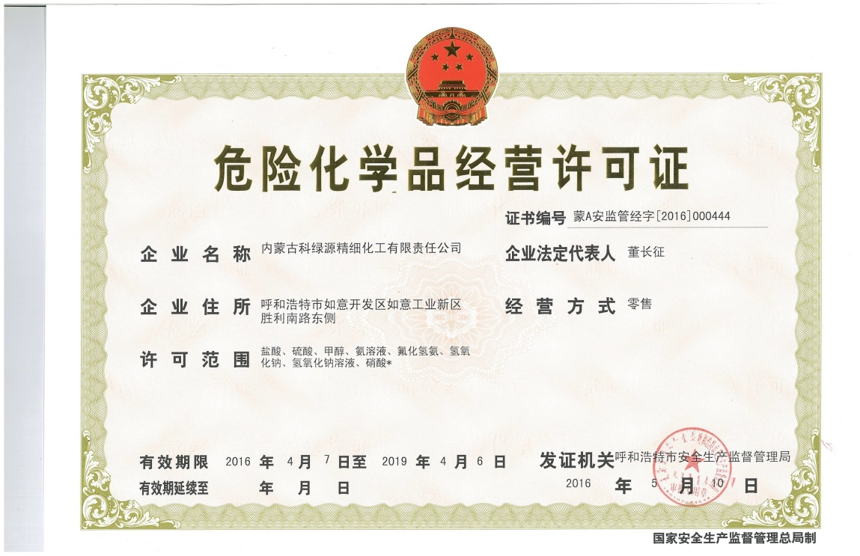
一、危险化学品采购、验收、发放
8.1.1危险化学品要向具有危化品生产经营许可资质的单位购买
1.营业执照
2.危险化学品经验许可证

Slide 10
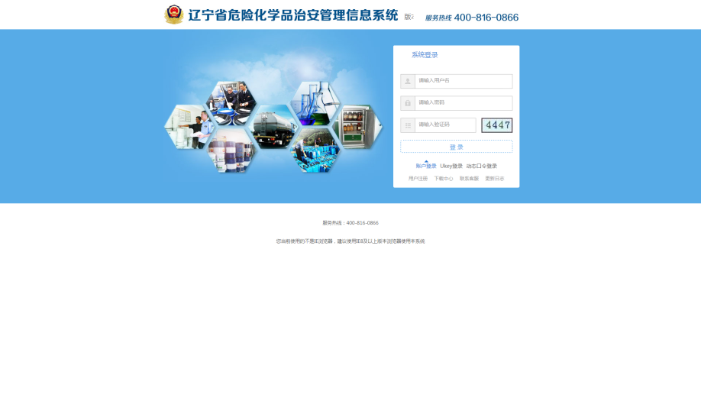
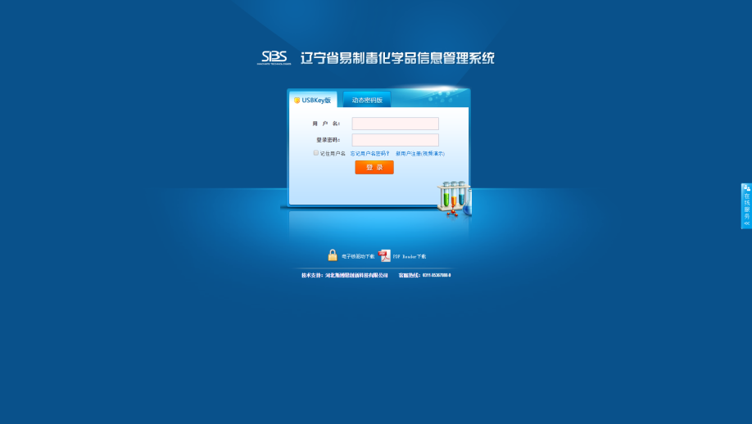
一、危险化学品采购、验收、发放
8.1.2剧毒品、易制毒品、易制爆品、爆炸品的购买程序合规
沈阳公安局开发区分局
个人自用购买少量高锰酸钾的，无须备案。
查看向上级主管部门的报批记录和学校审批记录
沈阳公安局文保分局

Slide 11
一、危险化学品采购、验收、发放
麻醉药品、第一类精神药品购买印鉴卡的医疗机构购买第一类中的药品类易制毒化学品的，无须申请第一类易制毒化学品购买许可证。
8.1.3 麻醉药品、精神药品等购买
食品药品监督管理部门申请
8.1.4 保障化学品、气体运输安全；校园内的运输车辆、运送人员、送货方式等符合相关规范
供货商提供危险品运输证

Slide 12
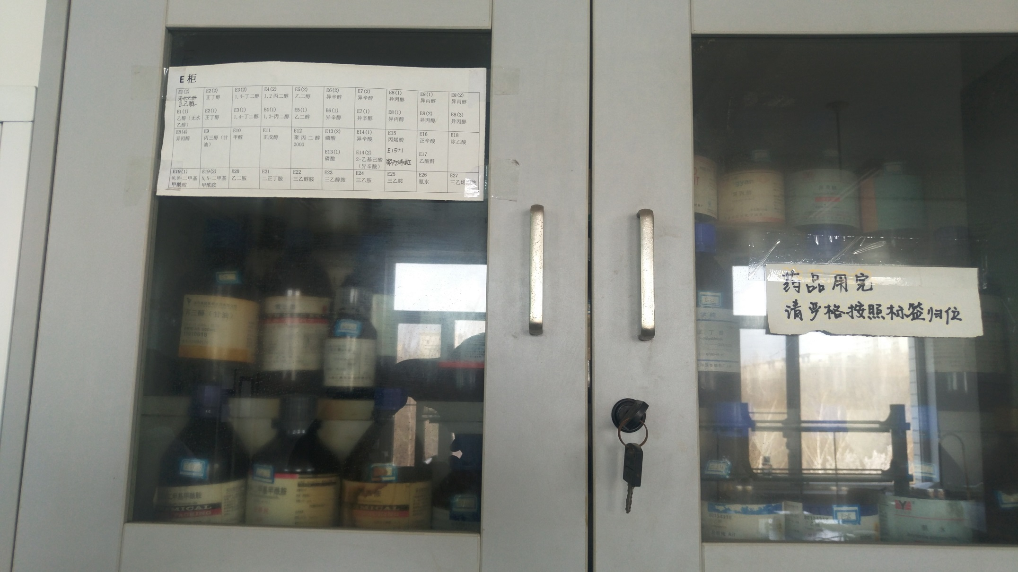
二、实验室化学试剂存放
1.过于简单，没有体现动态使用
2.无
建立本实验室危险化学品目录
8.2.1 实验室内化学品建有动态使用台帐
并有危险化学品安全技术说明书（MSDS）或安全周知卡
大部分高校没有，少部分认证专业有
定期清理过期药品，无累积现象
定期检查，存在此现象

Slide 13
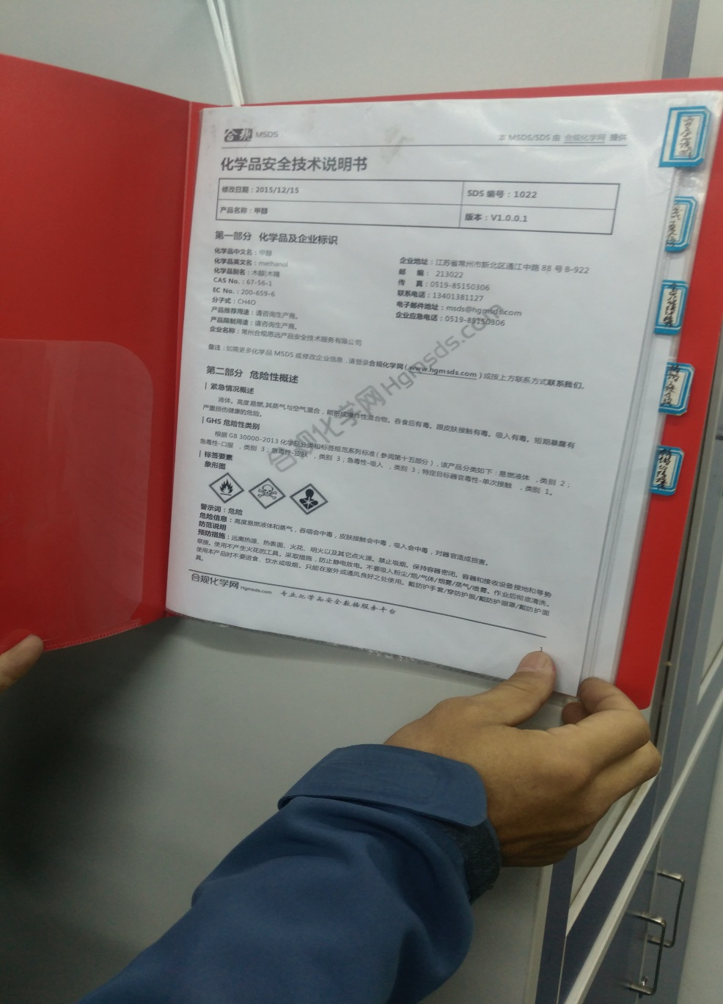
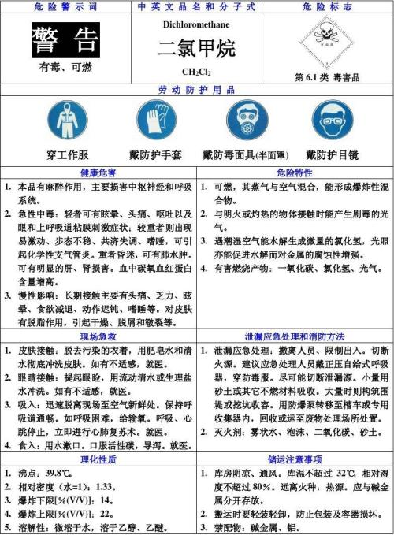

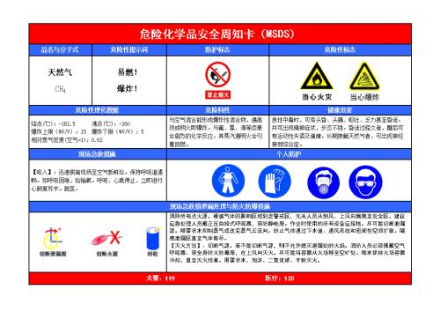
二、实验室化学试剂存放
1.危险性警示词
2.中文名称及分子式
3.危险标识
4.劳动防护用品
5.健康危害
6.危险特性
7.现场急救
8.泄漏处理与消防方法
9.理化性质
10.储运注意事项

Slide 14
二、实验室化学试剂存放
1.过于简单，没有体现动态使用
2.无
建立本实验室危险化学品目录
8.2.1 实验室内化学品建有动态使用台帐
并有危险化学品安全技术说明书（MSDS）或安全周知卡
大部分高校没有，少部分认证专业有
定期清理过期药品，无累积现象
定期检查，存在此现象

Slide 15
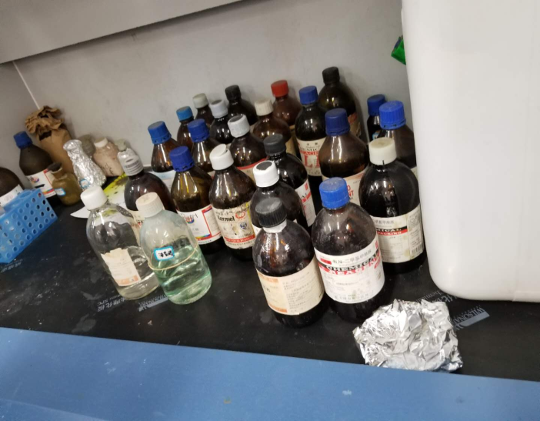
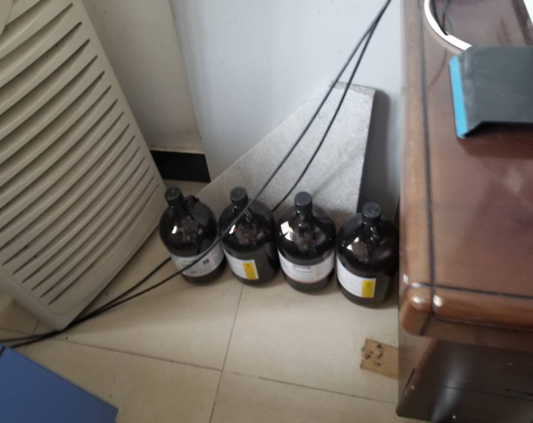
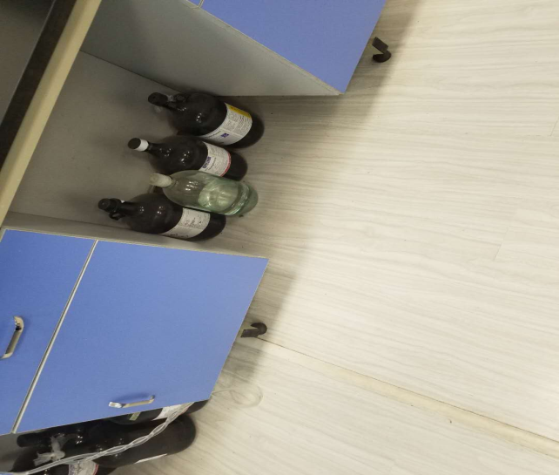
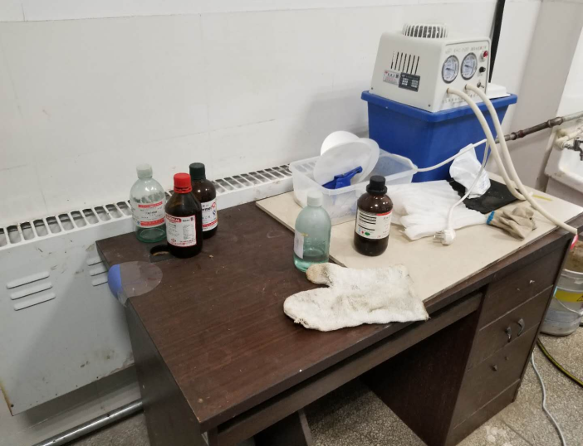
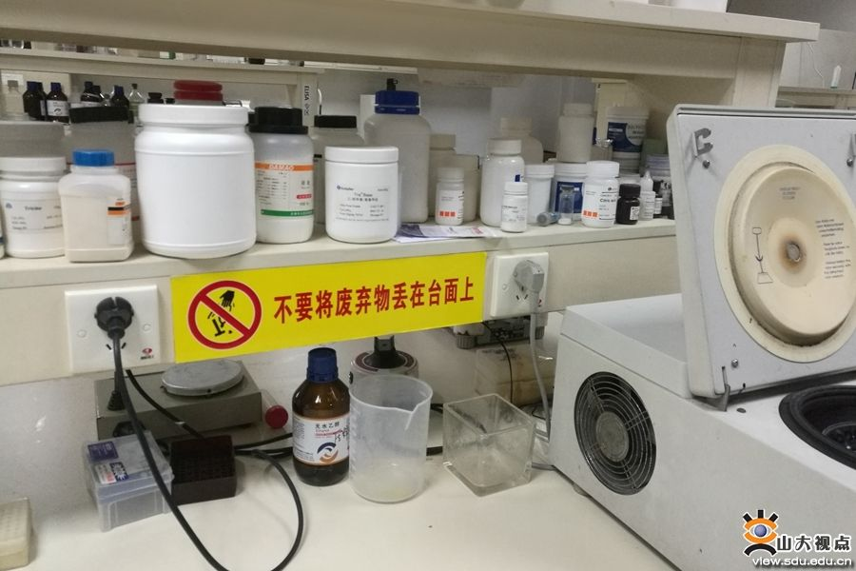
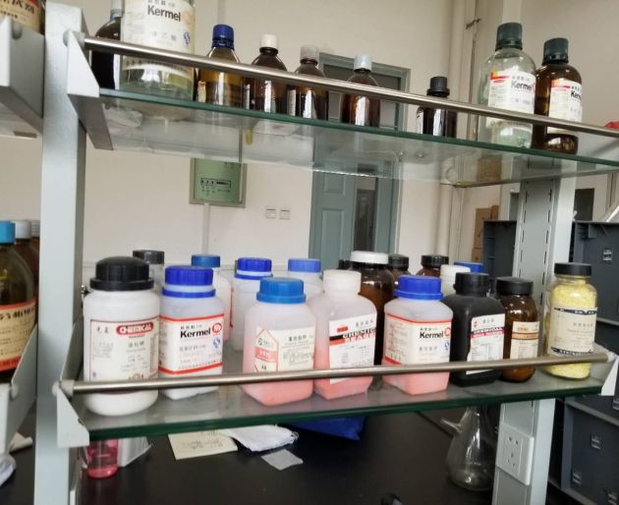
二、实验室化学试剂存放
8.2.2 试剂药品有专用存放空间并科学有序存放

Slide 16
二、实验室化学试剂存放
明火，高温物体，电热能（电热器具发热、电弧、电火花、静电火花、雷击放电），机械热能（摩擦热、压缩热、撞击热）
8.2.2 试剂药品有专用存放空间并科学有序存放
储藏室、储藏区、储存柜等应通风、隔热、避光、安全
有机溶剂储存区应远离热源和火源（着火源）
易泄漏、易挥发的试剂保证充足的通风
试剂柜中不能有电源插座或接线板
化学品有序分类存放
配备必要的二次泄漏防护、吸附或防溢流功能
试剂不得叠放、配伍禁忌化学品不得混存、固体和液体不混乱放置、装有试剂的试剂瓶不得开口放置
实验台架无挡板不得存放化学试剂

Slide 17
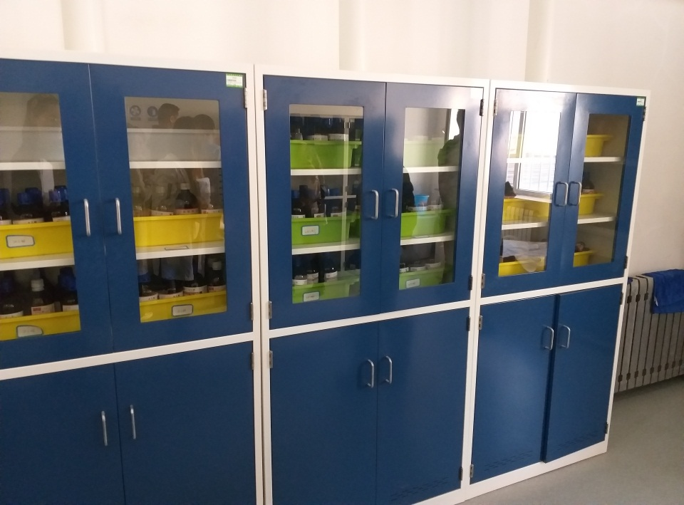
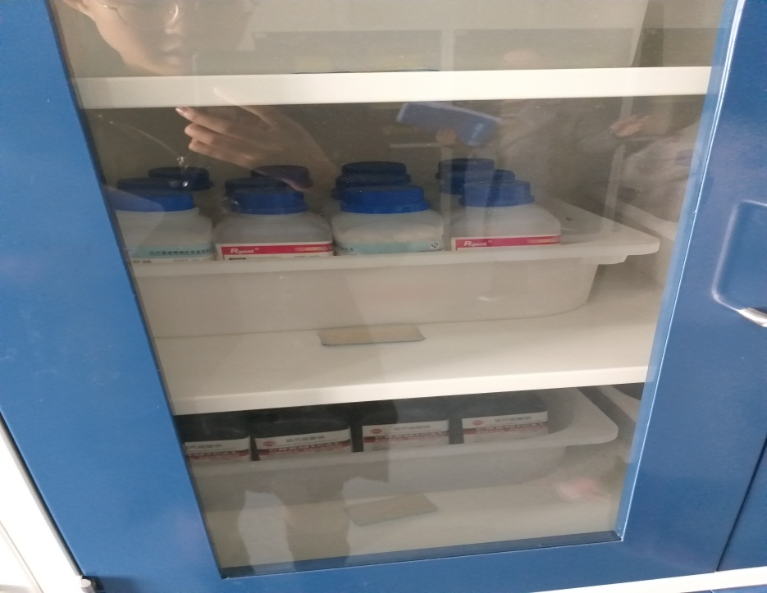
二、实验室化学试剂存放
8.2.2 试剂药品有专用存放空间并科学有序存放

Slide 18
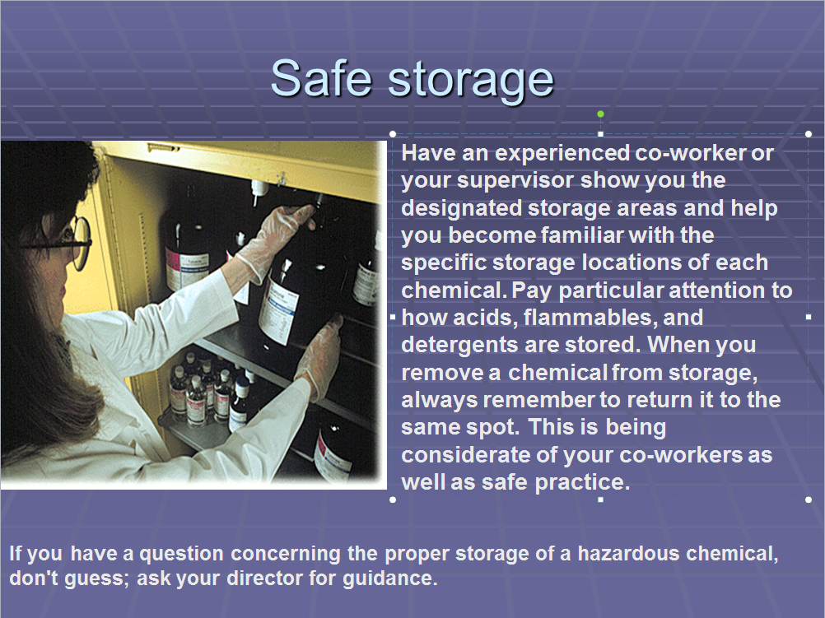
二、实验室化学试剂存放
8.2.2 试剂药品有专用存放空间并科学有序存放
危险化学品的存储应由专人管理，并帮助您熟悉每种化学品的特定存储位置。
特别注意酸、易燃物和清洁剂的储存方式。从仓库中取出化学品时，请务必将其放回同一地点。这是考虑到你的同事的安全。
如果你对危险化学品的正确储存有疑问，不要犹豫，请向危险化学品管理人员寻求指导。

Slide 19
二、实验室化学试剂存放
8.2.3 存放实验室内存放的危险化学品总量符合规定要求
闪点˂60℃
原则上不应超过100L或100kg，其中易燃易爆性化学品的存放总量不应超过50L 或50kg，且单一包装容器不应大于20L或20kg
28 ℃ ˂闪点˂60℃
闪点˃60℃
20L以上乙类物质储罐，或50L以上丙类物质储罐，需加装泄露报警器及通风联动装置。
可按50平米为标准，存放量以实验室面积比考察

Slide 20
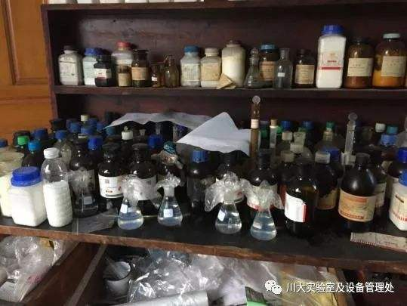
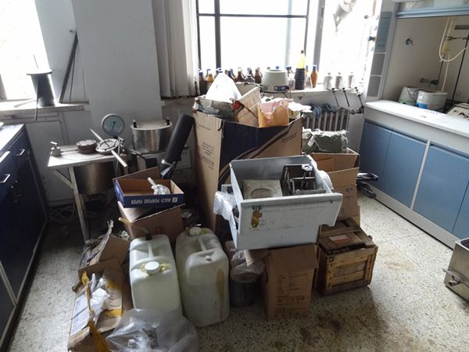
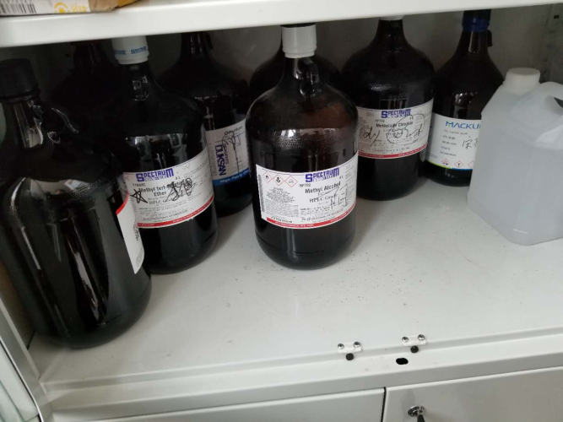
二、实验室化学试剂存放
8.2.4 化学品标签应有显著完整清晰
部分实验室化学品包装物上化学品标签为英文，不符合要求；部分化学品标签脱落、模糊、腐蚀不能确认。

Slide 21
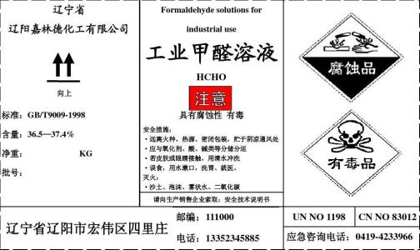
二、实验室化学试剂存放
8.2.4 化学品标签应有显著完整清晰
化学品包装物上应有符合规定的化学品标签
当化学品由原包装物转移或分装到其他包装物内时，转移或分装后的包装物应及时重新粘贴标识
化学品标签脱落、模糊、腐蚀后应及时补上，如不能确认，则以废弃化学品处置

Slide 22
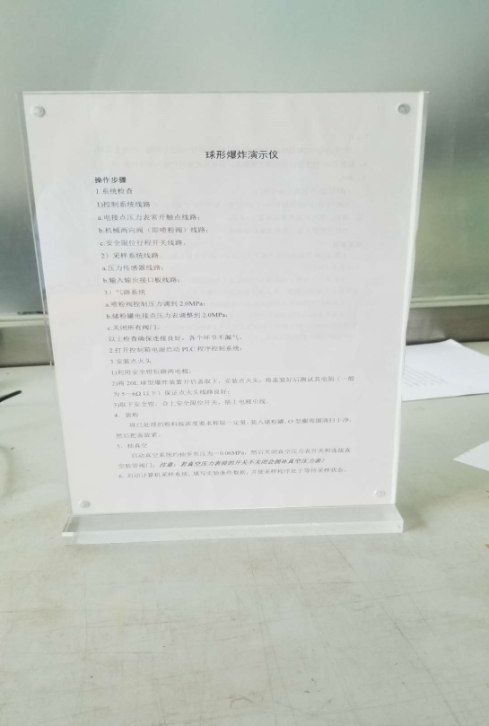
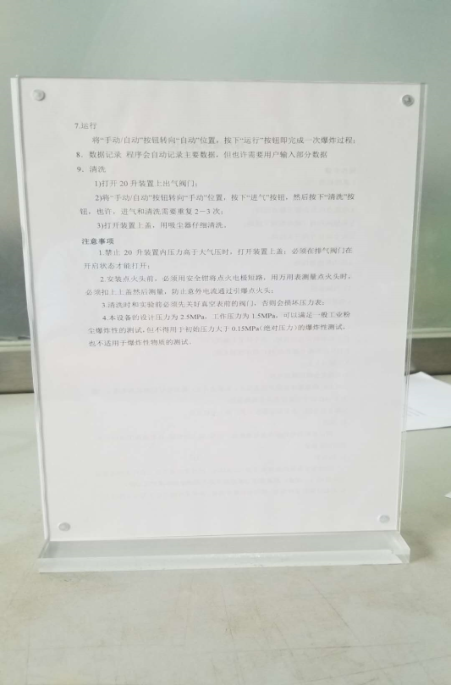
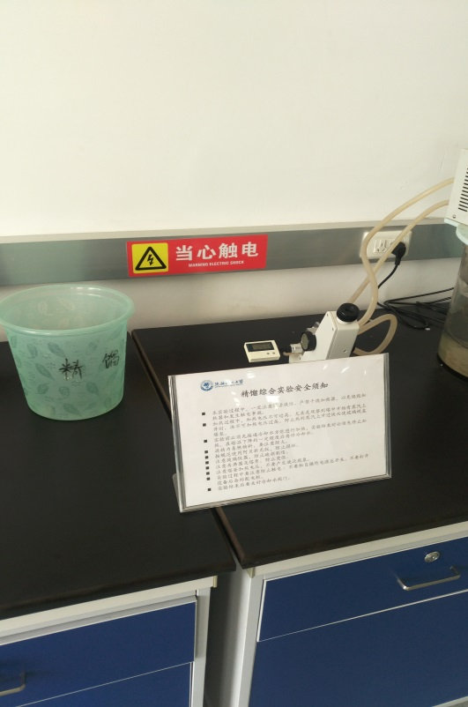
三、实验操作安全
8.3.1 制定危险实验、危险化工工艺指导书、应急预案
化工工艺的操作过程
危险有害因素分析
危险化工工艺指导书
事故的后果分析
应急处置方案
缺乏应急处置内容！

Slide 23
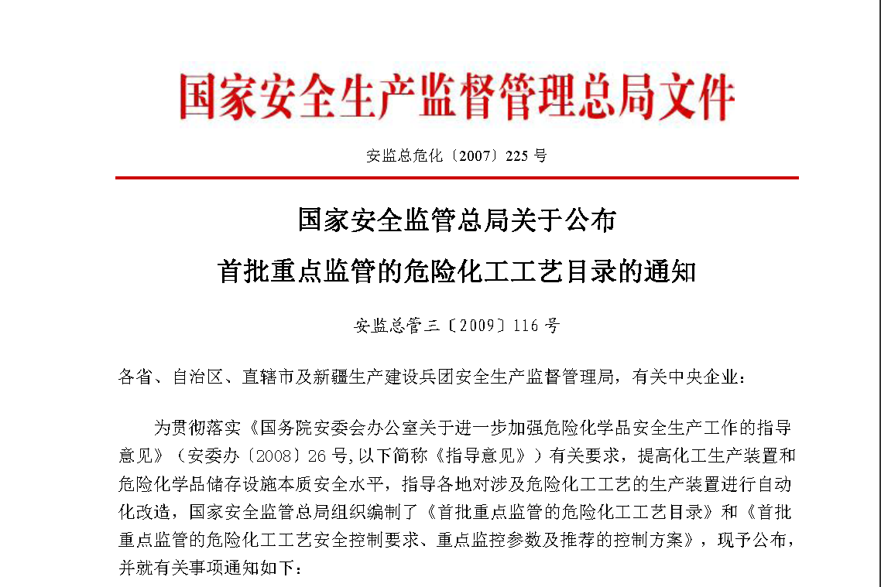
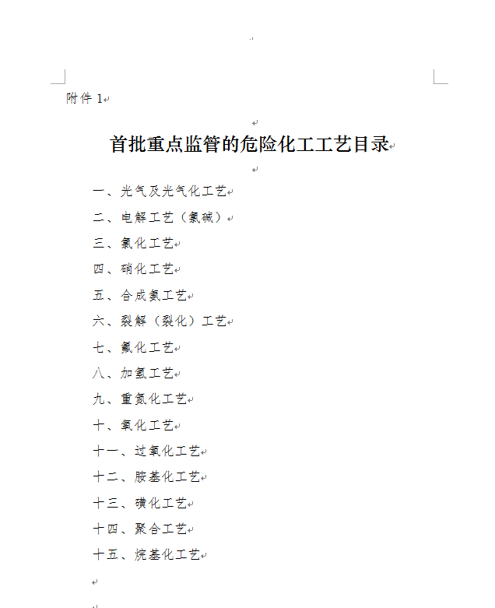
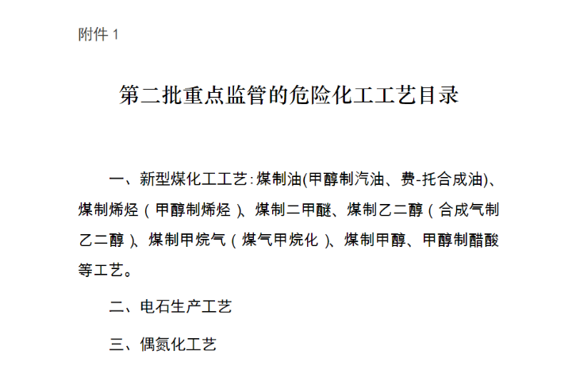
三、实验操作安全
8.3.2 危险化工工艺和装置应设置自动控制和电源冗余设计

Slide 24
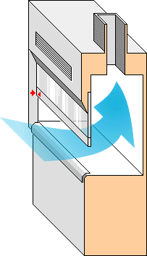
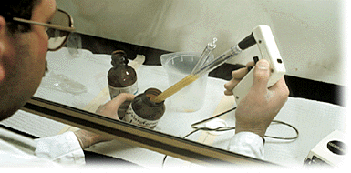
三、实验操作安全
8.3.3 做好有毒和异味废气的收集和防护
对于产生有毒和异味废气的实验，在通风橱中进行，并在实验装置尾端配有气体吸收装置；

Slide 25
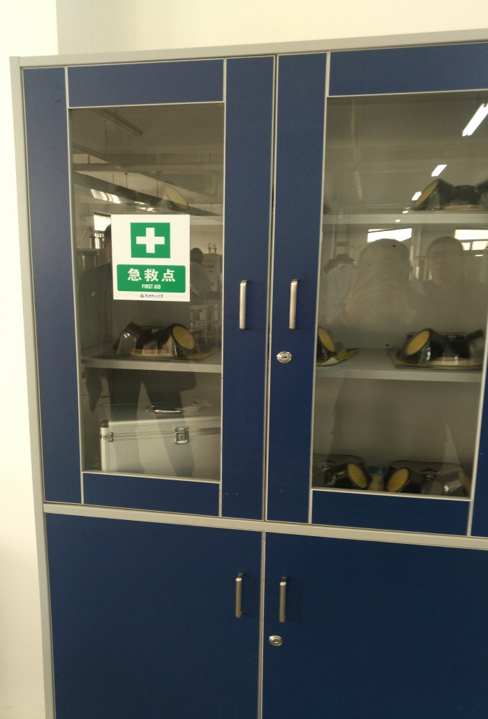
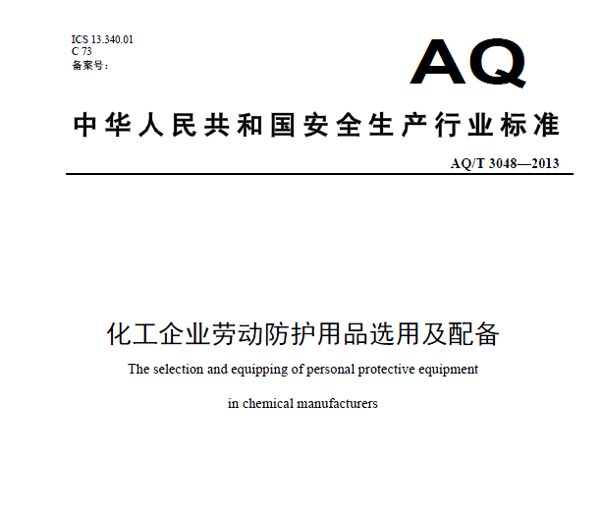
三、实验操作安全
8.3.3 做好有毒和异味废气的收集和防护
配备合适有效的呼吸器

Slide 26
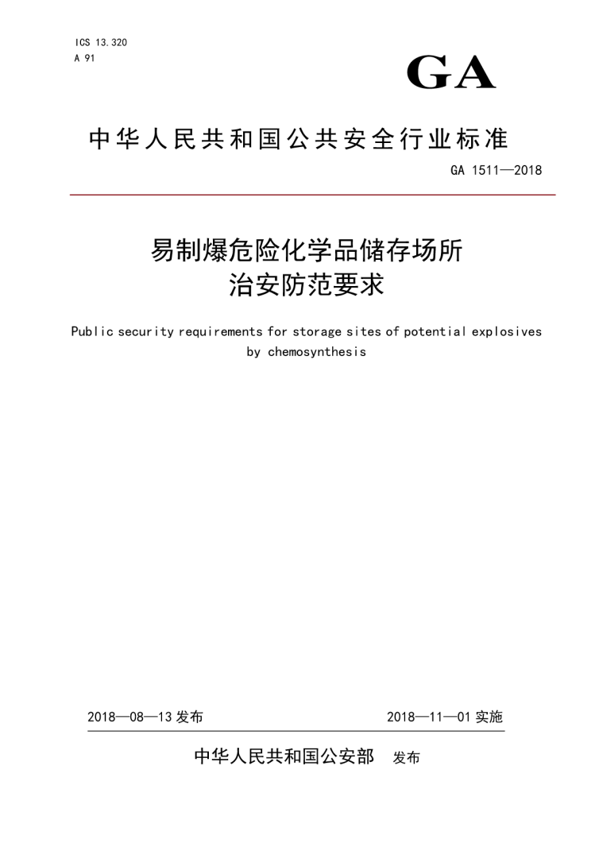
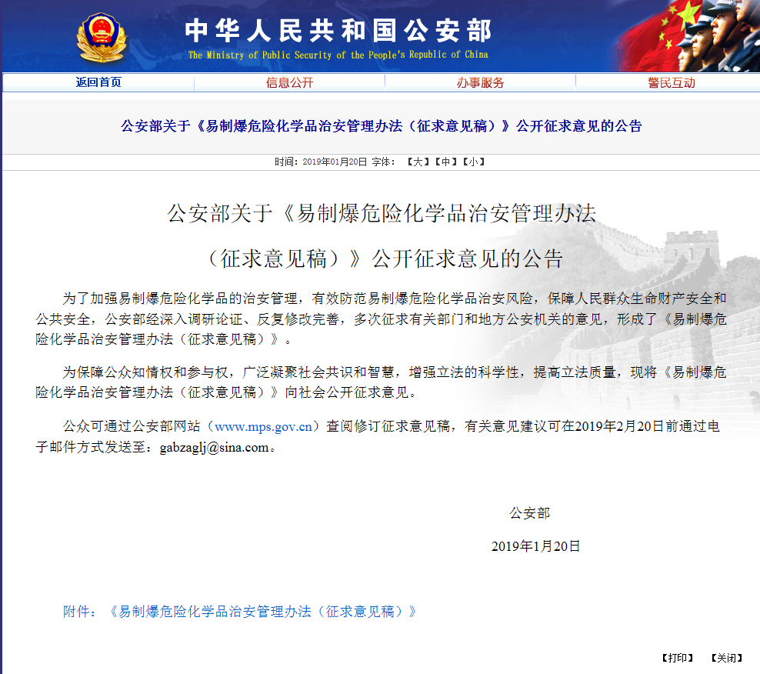
四、管控类化学品管理
8.4.1 剧毒品、易制毒品、易制爆品分类存放、专人保管，做好领取、使用、处置记录
“双人验收、双人保管、双人领取、双把锁、双本账”
其中第一类易制毒品实行“五双”管理制度
所有高校问题严重
剧毒品（易制爆）配备专门的保险柜并固定，实行双人、双锁保管制度
对于具有高挥发性、低闪点的剧毒品应存放在具有防爆功能的冰箱内，并配备双锁
剧毒品使用时须有两人同时在场；剧毒品处置建有规范流程

Slide 27
四、管控类化学品管理
8.4.2 爆炸品单独隔离，限量存储，使用、销毁按照公安部门的要求执行
应当如实记录储存的剧毒化学品、易制爆危险化学品的数量、流向，并采取必要的安全防范措施，防止剧毒化学品、易制爆危险化学品丢失或者被盗；发现剧毒化学品、易制爆危险化学品丢失或者被盗的，应当立即向当地公安机关报告。
按照易制爆和剧毒品管理
配备监控与报警装置
8.4.3 麻醉品和精神类药品储存于专门的保险柜中，有规范的领取、使用、处置台账
一类神经药按照第一类易制毒管理

Slide 28
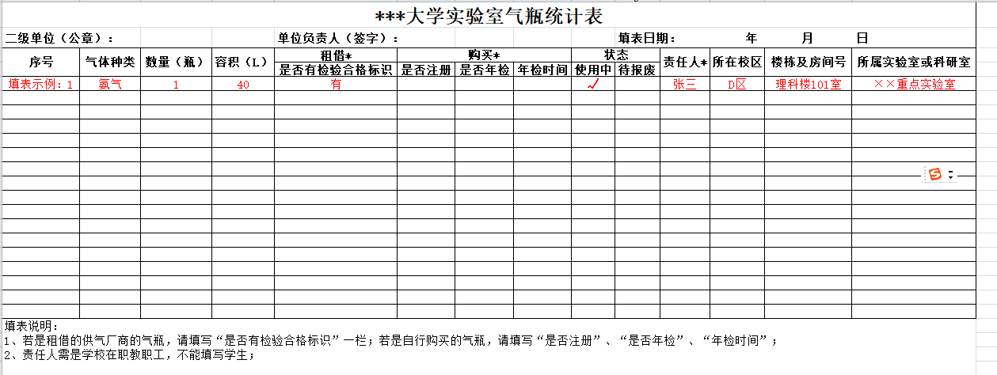
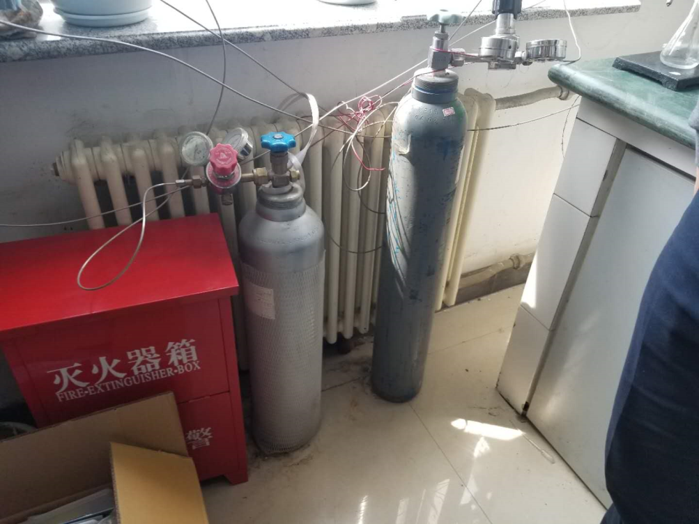
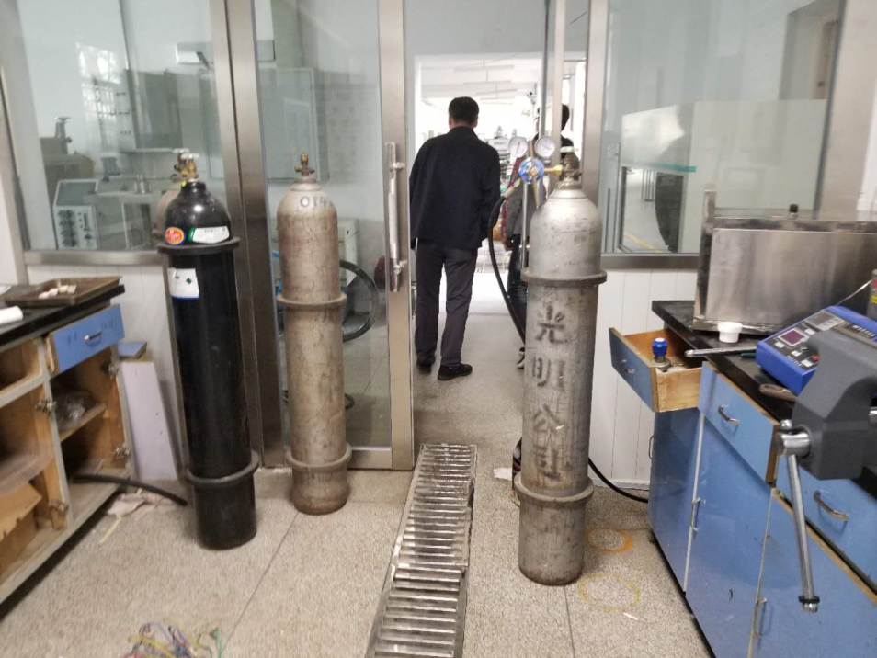
五、实验气体管理
8.5.1 从合格供应商处采购实验气体，建立气体钢瓶台帐
8.5.2 气体的存放和使用符合相关要求

Slide 29
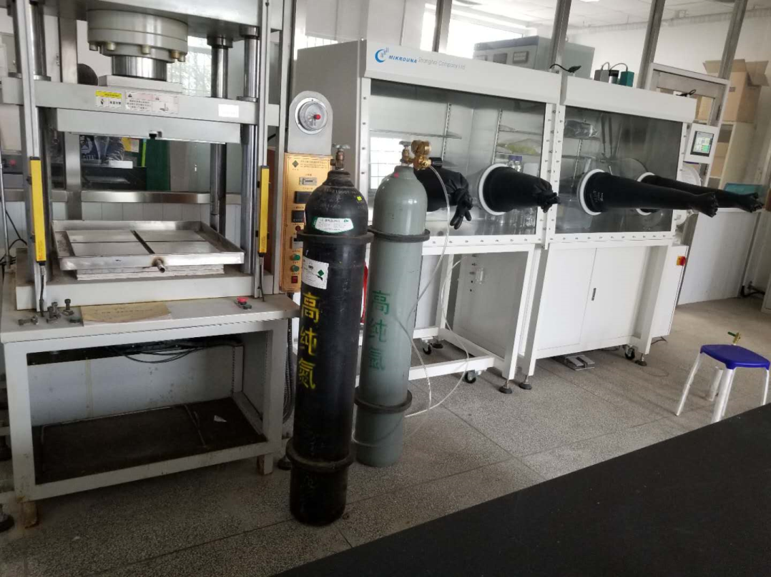
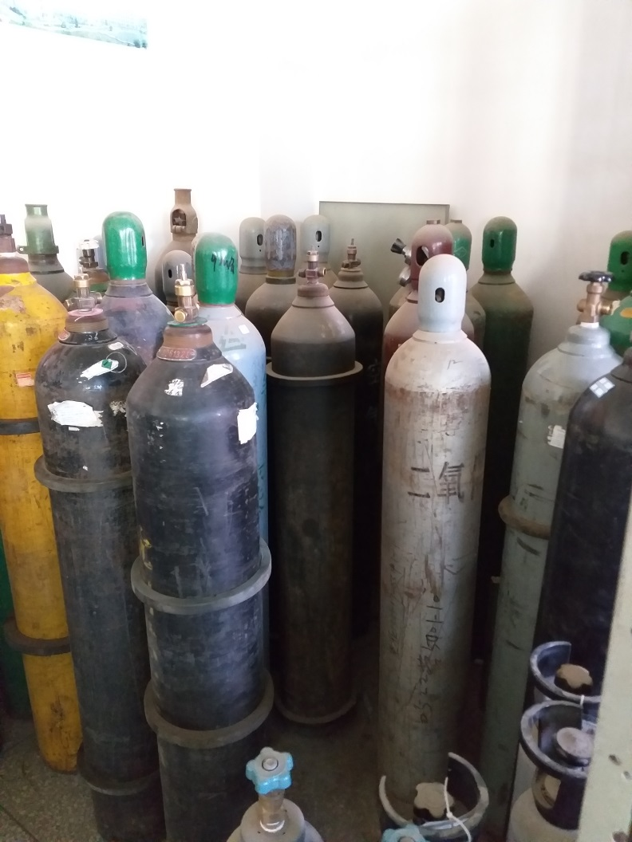
五、实验气体管理
8.5.2 气体的存放和使用符合相关要求

Slide 30
五、实验气体管理
8.5.2 气体的存放和使用符合相关要求
危险气体钢瓶存放点须通风、远离热源、避免暴晒，地面平整干燥；
配置气瓶柜或气瓶防倒链、防倒栏栅；
无大量气体钢瓶堆放现象；
每间实验室内存放的氧气和可燃气体不宜超过一瓶，其他气瓶的存放，应控制在最小需求量；
气体钢瓶不得放在走廊、大厅等公共场所；
涉及剧毒、易燃易爆气体的场所，配有通风设施和合适的监控报警装置等，张贴必要的安全警示标识；
可燃性气体与氧气等助燃气体不混放；
建有独立的气体钢瓶室，通风、不混放、有监控、管路有编号、去向明确；
有专人管理和记录。

Slide 31
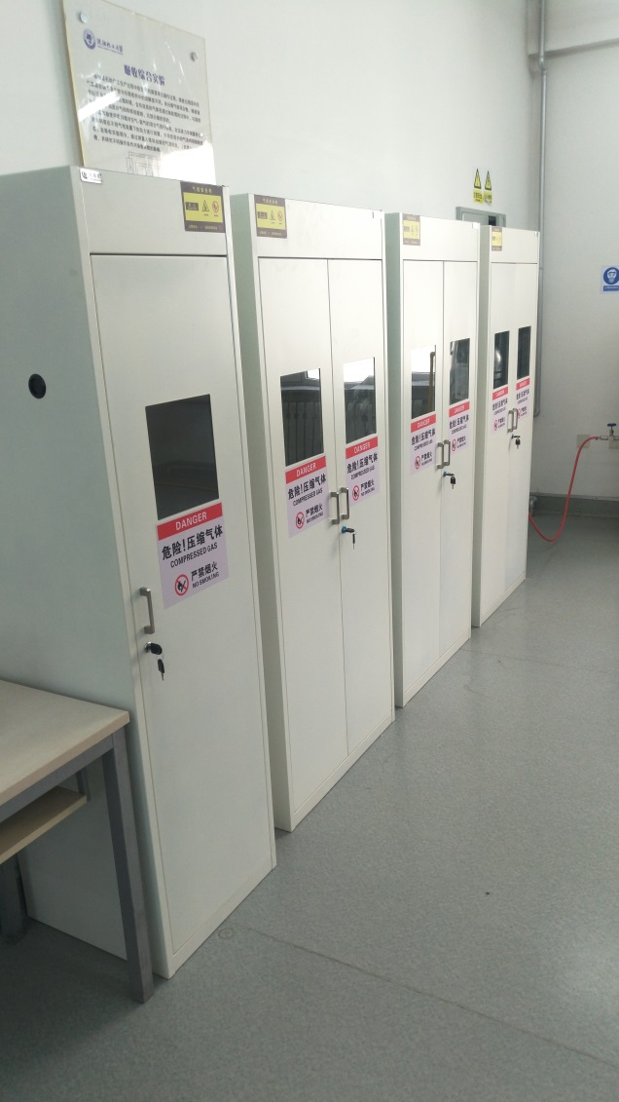
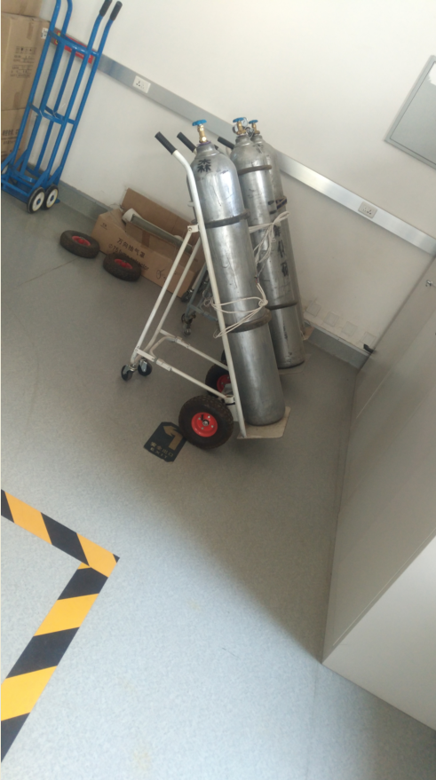
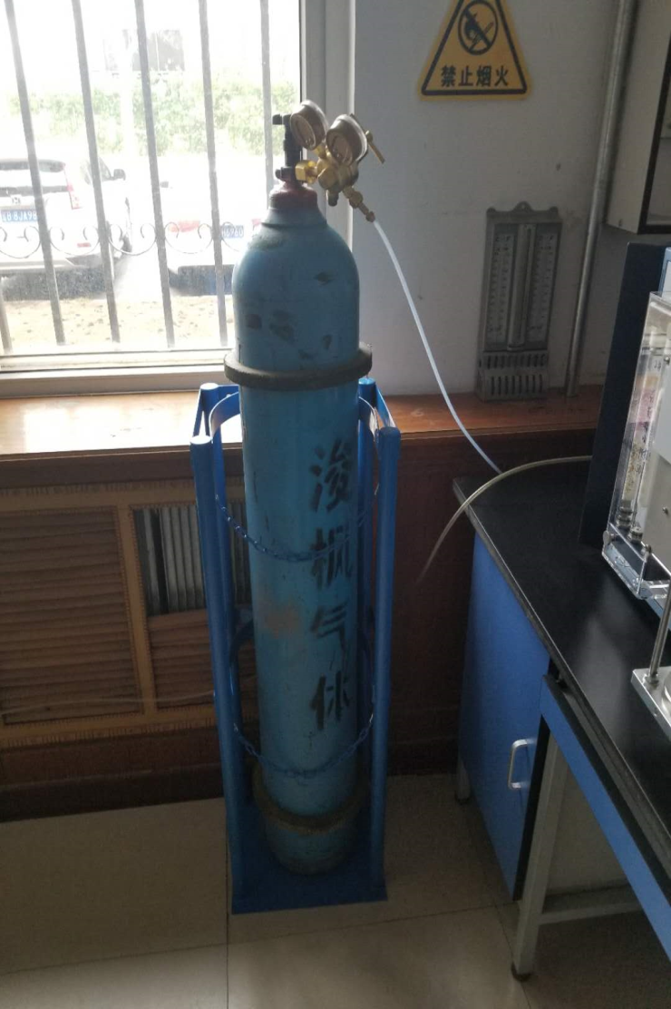
五、实验气体管理
8.5.2 气体的存放和使用符合相关要求

Slide 32
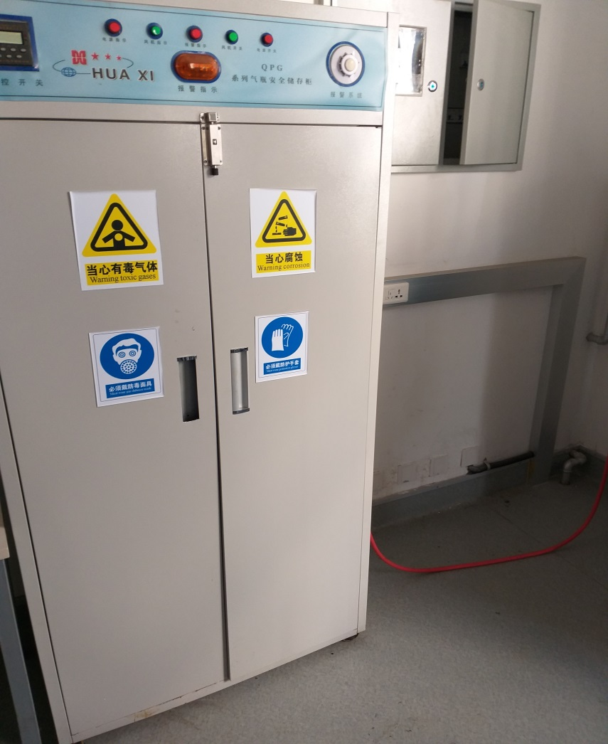
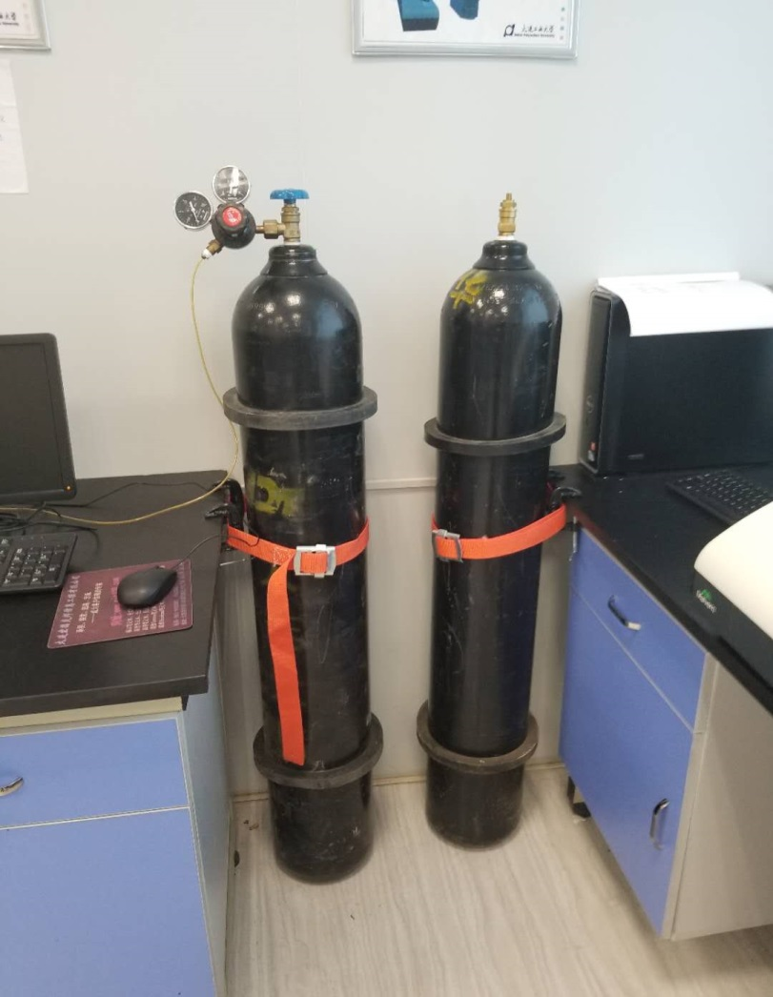
五、实验气体管理
8.5.2 气体的存放和使用符合相关要求

Slide 33
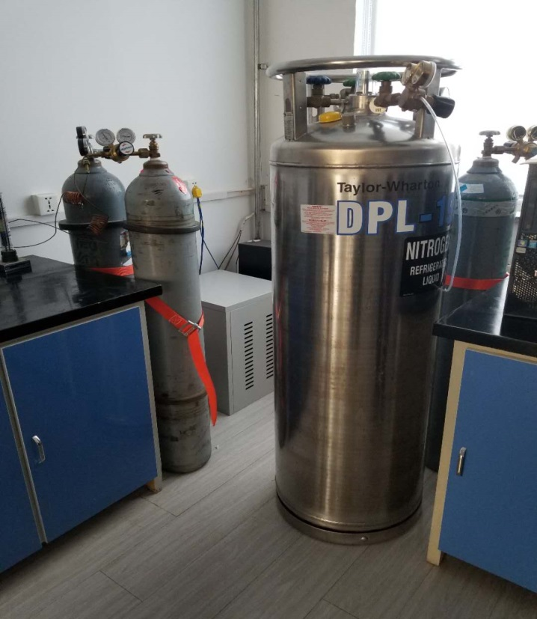
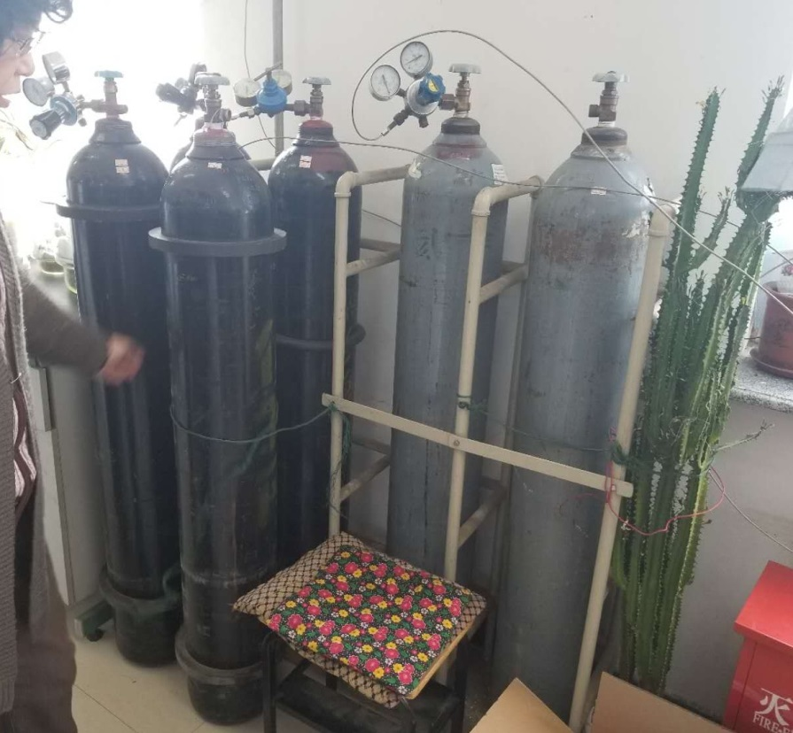
五、实验气体管理
8.5.3 设置必要的气体报警装置
存有大量惰性气体或液氮、CO₂的较小密闭空间，防止大量泄漏或蒸发导致缺氧，需加装氧气含量报警表。

Slide 34
五、实验气体管理
8.5.4 气体管路和钢瓶连接正确、有清晰标识
管路材质选择合适，无破损或老化现象，定期进行气体泄漏检查；
存在多条气体管路的房间须张贴详细的管路图；
有钢瓶定期检验合格标识（由供应商负责）；
未使用的钢瓶有钢瓶帽；
钢瓶中的气体是明确的，钢瓶颜色和字体清楚（2018），无过期钢瓶；
有状态标识，确认“满、使用中、用完”三种状态；
及时关闭气瓶总阀

Slide 35
六、化学废弃物处置管理
8.6.1 化学废弃物由具备资质的单位（企业）签约处置
化学废弃物包装严密，及时送学校中转站或收集点；
学校定时清运化学实验废弃物，无室外堆放实验废弃物现象；
化学实验固体废物和生活垃圾不混放，不向下水道倾倒废旧化学试剂和废液。
查看委托合同及处置单位的资质
8.6.2 学校有统一的化学实验废弃物标签
标签信息包括：废物类别、危险特性、主要成分、产生部门、送储人、日期等信息

Slide 36
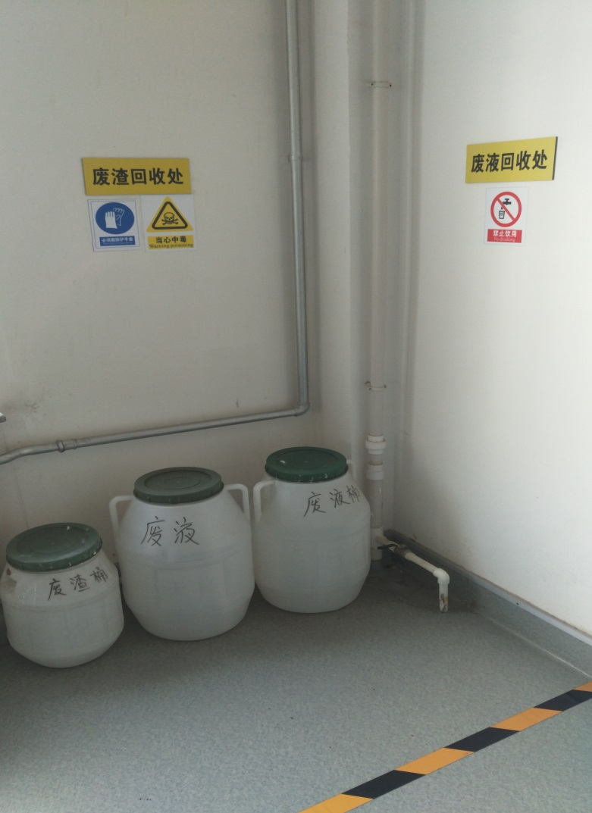
六、化学废弃物处置管理
8.6.3 配备化学实验废弃物分类容器
对化学废弃物进行分类收集与存放（应避免易产生剧烈反应的废弃物混放）、贴好标签，盖子不敞开
实验室内无大量存放现象
实验废弃物存放点位置合适无干扰、标签信息清晰、大桶存放时不能超过容量的2/3
对于危险性大的废弃物，要独立包装，标签信息明确
不能混合，尽量原瓶装，加贴废弃物标签

Slide 37
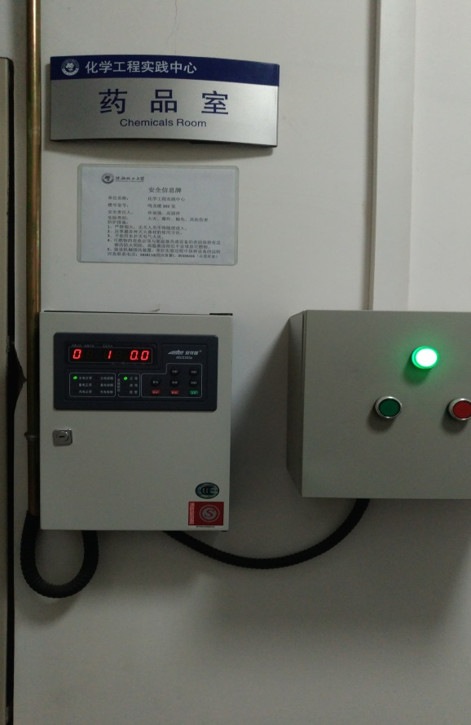
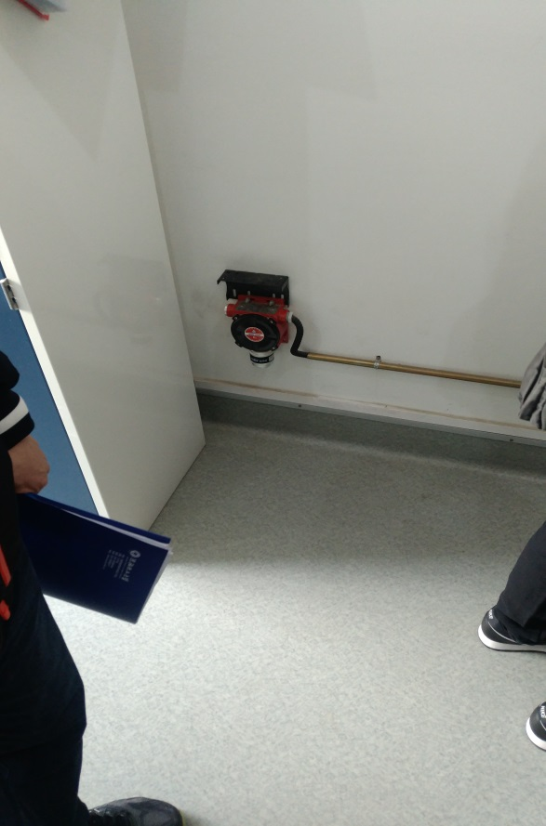
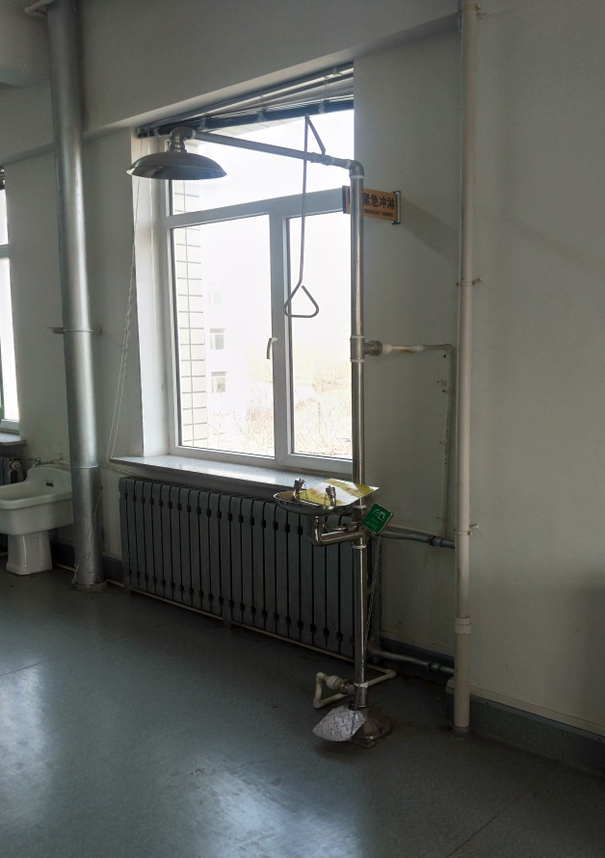
七、管理危化品仓库与废弃物中转站
8.7.1 学校建有危险品仓库、化学实验废弃物中转站，对废弃物集中定点存放

Slide 38
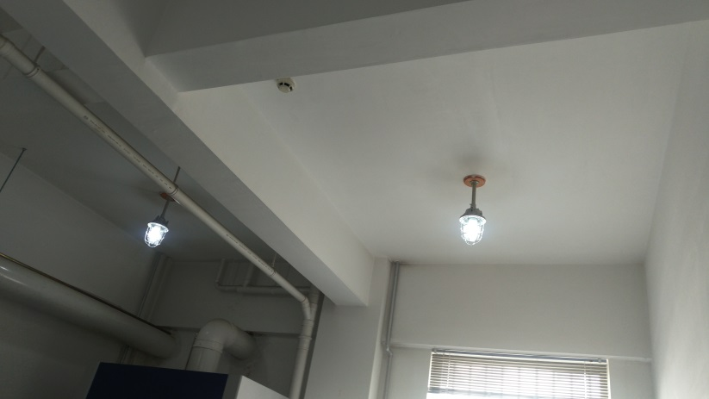
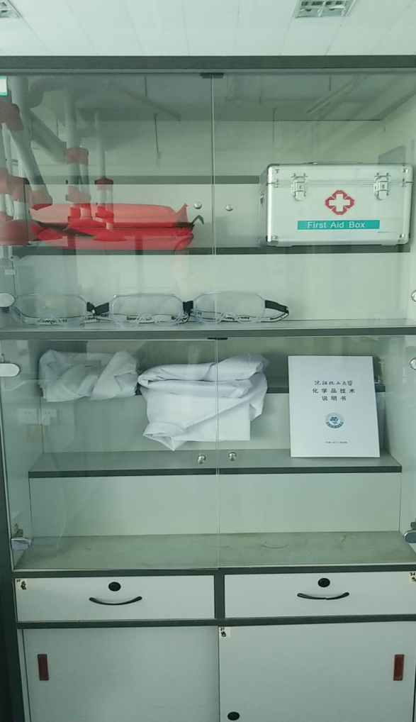


七、管理危化品仓库与废弃物中转站
8.7.1 学校建有危险品仓库、化学实验废弃物中转站，对废弃物集中定点存放

Slide 39
七、管理危化品仓库与废弃物中转站
8.7.1 学校建有危险品仓库、化学实验废弃物中转站，对废弃物集中定点存放
危险品仓库、化学实验废弃物中转站须有通风、隔热、避光、防盗、防爆、防静电、泄露报警、应急喷淋、安全警示标识等管控措施，符合相关规定，专人管理；
消防设施符合国家相关规定，正确配备灭火器材（如灭火器、灭火毯、沙箱、自动喷淋等）；
若是实验楼内暂存库，必须有警示、通风、隔热、避光、防盗、防爆、防静电、泄露报警、应急喷淋等管控措施，面积小于30m²；
不混放、整箱试剂的叠加高度不大于1.5m；
暂存库不能在地下室空间。

Slide 40
PART
3
其他和化学相关问题

Slide 41


八、其他和化学相关问题
5.2.1实验室分区应相对独立，布局合理
问题
有毒有害实验区与学习区无明显分区，布局不合理。部分实验区有饮水机和食品。

Slide 42


八、其他和化学相关问题
5.3.2 危险性实验室应配备急救物品
问题
实验室内未配备急救药箱或配备应急药品不全。

Slide 43



八、其他和化学相关问题
6.2.1存在可能受到化学和生物伤害的实验区域，需配置应急喷淋和洗眼装置
问题
大部分高校没有设置！

Slide 44

八、其他和化学相关问题
6.2.1存在可能受到化学和生物伤害的实验区域，需配置应急喷淋和洗眼装置
实验室需配置应急喷淋和洗眼装置，并设置显著引导标识。
应急喷淋安装地点与工作区域之间畅通，距离不超过30米；
应急喷淋安装位置合适，拉杆位置合适、方向正确。
定期维护应急喷淋与洗眼装置

